Slide 1
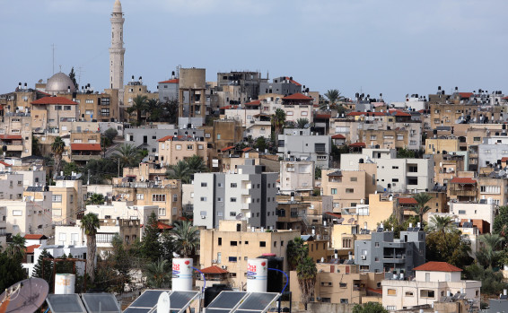
עסקים עם העולם הערבי תרבות מנהגים ומסורת
יוסי אמרוסי – הרצאות ויעוץ בטחוני

Slide 2
מטרת הקורס
מתן כלים לאיש העסקים הישראלי בנושאי התרבות המנהגים והמסורת של העולם הערבי (בדגש על האימרויות) על מנת לסייע לו להגדיל את סיכויי ההצלחה במימוש עסקאות מול אנשי עסקים בארצות ערב.

Slide 3
ההשגים הנדרשים
הכרה בסיסית של מנהגים ומסורת הערבית בדגש בעולם העיסקי
הכרה בסיסית של דת האסלאם והשפה הערבית והסתיעות בידע שנרכש בעולם העסקים
הכרת קודי ההתנהגות והתרבות הערבית
טיפים לבניית אמון והכרת המנטליות
טיפים לבניית קשר אישי ועסקי עם אנשי עסקים ערבים
הכרה של המושג "כבוד" והשפעתו על העסקים
הכרת שפת הגוף בתרבות הערבית והשוני מהתרבות המערבית
משמעות החוזה והמנטליות העסקית בחברה הערבית
כללי עשה ואל תעשה בעסקים עם ערבים/מוסלמים

Slide 4
מה מחכה לכם בשוק הזה? מספר דוגמאות שפורסמו לאחרונה
סודן מכריזה שהחרם על ישראל בוטל.
שיווק תרופות טבע במרוקו
קטאר – רווח צפוי של 20 מיליארד דולר ממשחקי המונדיאל
פרובס פרסם (מאי 21) 100 החברות הערביות החזקות ביותר. מבין 10 הגדולות:
בנק אבו דאבי
איתיסאלת – חברת תקשורת דובאי
טאקה - אמירויות
דרוג 10 חברות התקשורת במפרציות לפי שווי שוק
החברה הסעודית – 47 מיליארד דולר
דו אמרויות -8.1 מיליארד דולר
באטאלקו בחריין – 2.6 מיליארד דולר
סלקום (לשם ההשוואה) 700 מליון דולר

Slide 5
מפגש מס' 1 הכבוד בחברה הערבית ומשמעותו

Slide 6
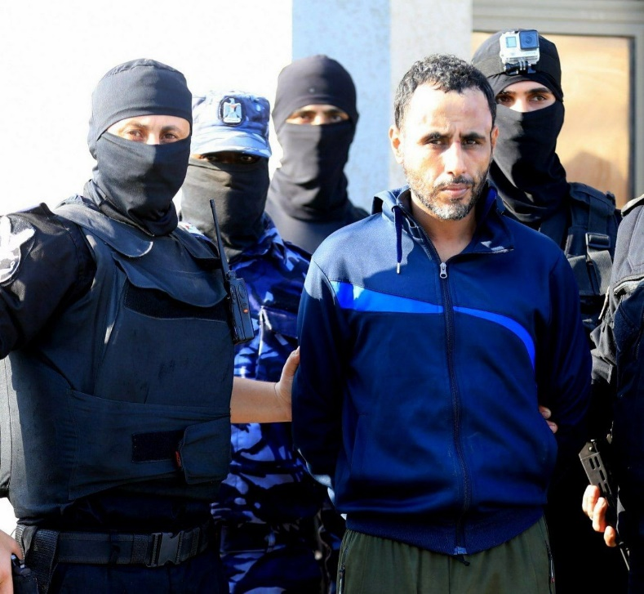
בין כבוד לחיים חשיבות הכבוד בחברה הערבית/מוסלמית
שמות וכינויים – השם המרובע, אבו X
כבד את עצמך
כבוד למבוגר (בן כמה אתה?)
כבוד הנביא
כבוד לשלטון/למלך (סיפור הבחורה הירדנית (אפריל 21)
מנהג נקמת הדם והסולחה
עזה: פרשת שאדי א-צופי, הבדואי שנקם את דם אביו אחרי 30 שנה

Slide 7
חשיבות הכבוד בחברה הערבית/מוסלמית
כלל ברזל – אין לקלל
אין קללות "בקטנה" – (רק, ואולי אחרי יצירת חברות אמיצה)
הכי חשוב – לא לפגוע בכבוד האישה/המשפחה
ההבדל בין אחתיראם – לערד'- שרף

Slide 8
כבוד המשפחה
מעמדה של המשפחתיות (אני ואחי...)
מעמדו של הבן הבכור
גם לנו מגיע פליפיניות...
החיים יחד,מגורים משותפים, שמות השכונות
יוצאות לקניון?
"לפתוח את הדרך"

Slide 9
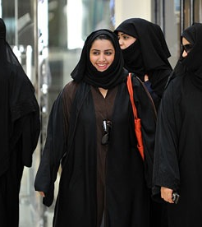
כבוד האישה בחברה המוסלמית
נקודה רגישה בחברה הערבית
פעילותה ותנועתה מוגבלת
יחסי מין?
"אישורי יציאה"
שינוי במעמדן בשנים האחרונות
לדבר או לא לדבר? זאת השאלה
לגעת או לא לגעת? גם זו שאלה...
המוניות הורודות
סחר בנשים
(עדכון 4/21 נשים הרות זרות בלבד! יוכלו לבצע הפלה באימרויות ולא בחו"ל)

Slide 10
מפגש מס' 2 עקרונות האסלאם

Slide 11
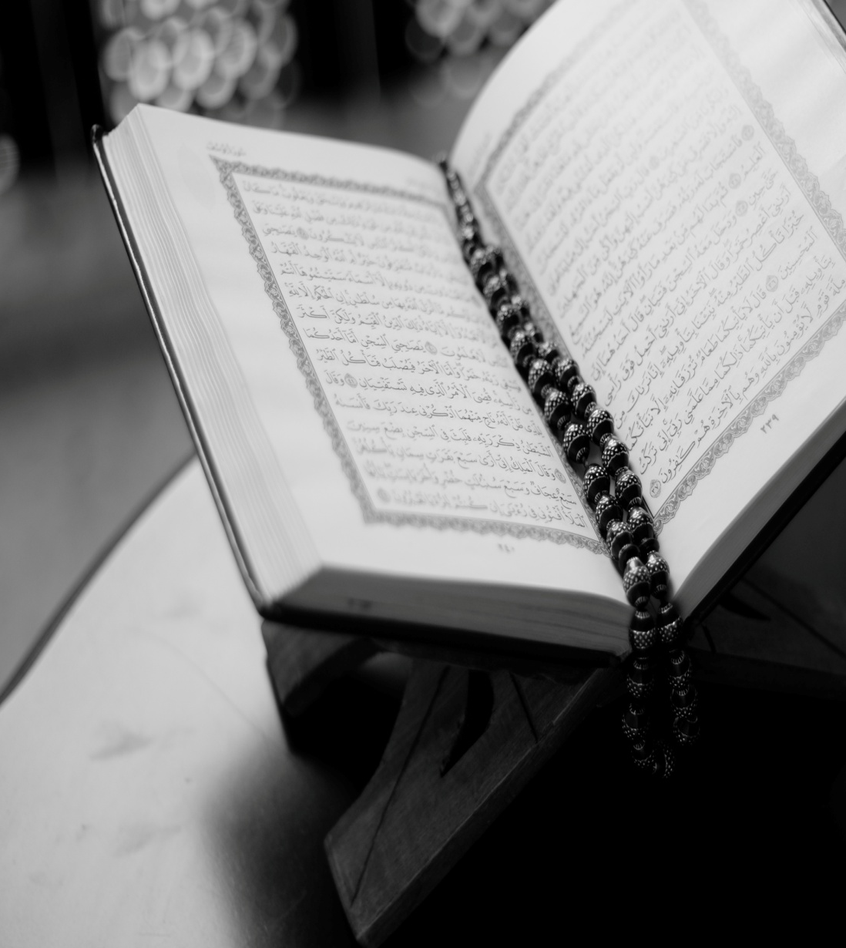
האיסלאם
מקורות האסלאם
חמשת המצוות:
צום הרמאדן
צדקה
תפילה
"עדות"
חאג'

Slide 12
צום הרמאדן

Slide 13
יום שגרתי בתקופת הרמדאן
יום הצום מתחיל עם ארוחה מפסקת שנקראת سحور (סוחור) ובה נהוג לאכול מאכלים קלילים, ליטול תרופות אם צריך ולשתות מים.
לפי שעון ישראל הארוחה הזו אמורה להסתיים קרוב לשעה 04:50 לפני הזריחה ולאחר מכן אסור לאכול או לשתות עד סוף הצום.
הארוחה הזו אינה חובה ורבים מעדיפים להמשיך בשנתם.
עם עלות השמש עורכים את תפילת השחר, ואז מוסלמים נחלקים לשניים - אלה שחוזרים לישון עד אור הבוקר ואלה שממשיכים להתפלל ולקרוא פסוקים מהקוראן עד שהיום מתחיל.
הצום היומי מסתיים עם החשיכה בארוחת "אל-אפטאר"

Slide 14
עסקים בתקופת הרמדאן
במהלך חודש הרמדאן לא נעצרת שגרת החיים, והצמים ממשיכים לנהל את עיסקהם כרגיל
בתום היום, מדי ערב, מתקיימת ארוחת שבירת צום שנקראת إفطار (איפטאר). היא נערכת בסמוך למועד התפילה הרביעית, בסביבות השעה 19:20. רצוי בשעה הזו לא לצלצל או לקבוע פגישות.רצוי להמנע מכך על מנת לא לייצר מבוכה.
במידה והשותף העיסקי שלך דתי במיוחד ,סביר שלאחר הארוחה ימשיך בתפילות שימשכו אל תוך הלילה.

Slide 15
צדקה

Slide 16
צדקה
זכאה או א-זכאת (בתעתיק מדויק: אלזכאה בערבית: الزكاة
המצווה מחייבת את המוסלמי לתרום מכספו לצדקה. כספי הצדקה מיועדים לנזקקים, כמו אלמנות ויתומים, לצורכי הקהילה המוסלמית, למשל הקמת מסגדים או מוסדות חינוך דתיים, ובעת מלחמה משתמשים בהם גם לרווחת החיילים ולצורך פדיון שבויים.
עניים יכולים לקיים את המצווה במתן ברכה.
אין סכום חובה (כמו מעשר אצלנו) אבל יש תחשיב מסויים על פיו קובעים את הסכומים.
על פי הקוראן זו חובה שחייבת להנתן עם כוונה!

Slide 17
חאג'
כל מוסלמי בריא ובעל משאבים כספיים חייב לעלות פעם אחת למכה
חג' קטן וחג' גדול
המטרה – לחזק את האחדות המוסלמית
מתבצעת בחודש ה-12 לשנה המוסלמית
מליונים מגיעים מידי שנה,צפיפות ומקרה מוות
שבע הקפות של הכעבה
שותים מבאר זמזם ועולים להר עראפת
מקריבים קורבנות ומיידים אבנים סמל לסקילת השטן
אין כניסה ללא מוסלמים
ביגוד לבן , איסור לקיים יחסי מין, מאכלים ופולחן

Slide 18
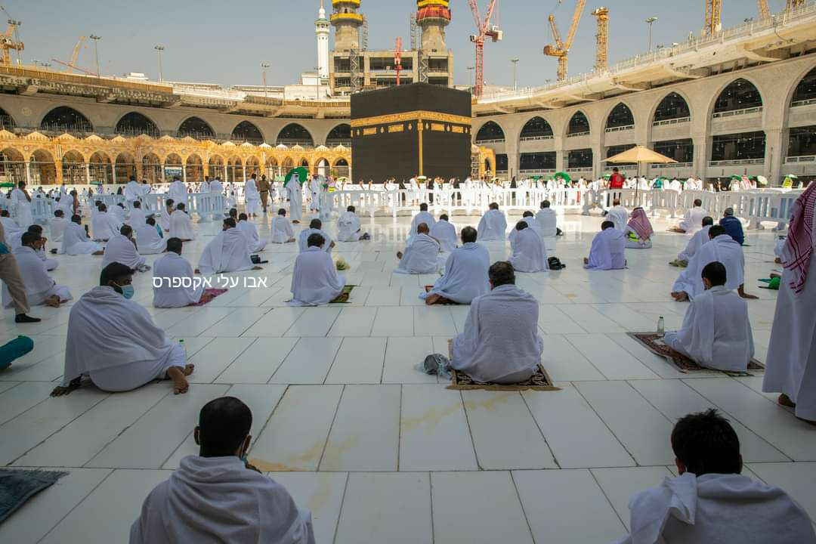
חאג' בתקופת הקורונה

Slide 19
תפילה

Slide 20
"עדות"

Slide 21
השַׁהַאדָה (בערבית: الشهادة, תרגום מילולי: עדות)
הכרזת האמונה האסלאמית.
היא כוללת הצהרה בדבר בלעדיות (תַוְחִיד בערבית) האל (אללה בערבית) ושליחותו האלוהית של מוחמד.
המוסלמי שומע את השהאדה מדי יום, בזמן הקריאה לתפילה ובזמן התפילה עצמה. השהאדה נהגית גם במעמדים מיוחדים בחיי המאמין: הגעתו לבגרות, התאסלמותו, ונפילתו למשכב.
אדם ההוגה את השהאדה בקולו שלוש פעמים, מתוך כוונה כנה ובנוכחותם של שני עדים מוסלמים, נחשב כמי שהצטרף רשמית לקהילת המאמינים בדת האסלאם.

Slide 22
מפגש מס' 3 שפה וברכות

Slide 23
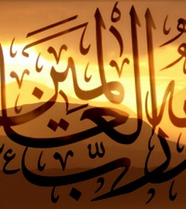
שפה
השפה הערבית היא שפה שמית כמו העברית
יש דמיון רב בין השפות ויש השפעה של שפה אחת על השניה
ערבי ישראל משלבים לא מעט מילים עבריות בשיח היומי
לצד זאת השפעה רבה של הערבית על הסלנג הישראלי
באסה
דאואווין
קראחנה
חנטריש
חרמן
דודה

Slide 24
ברכות
אִתְשַר֫פְנַא - נעים מאוד
יַעְטִיכֶּ ל-עַאפְיֶה – אללה ייתן לך בריאות
סַלַאמְתַכּ – שתהיה בריא
אללה יחַ'לִ֫יכּ – אללה ישמור אותך (מילולית, "ישאיר אותך", הכוונה בחיים)
תפַצַ֫'ל – בבקשה –
נַוַארְתֶ ל-מַחַל – המקום הואר בזכותך
אל-בֶּית בֶּיתַכּ – תרגיש בבית
צַחְתֶין – לבריאות
ברכות בבית קפה עַמַאר/דאיימה
שוכראן - תודה

Slide 25
מילות נימוסין
בִּדִ֫י אַרַוו֫ח – אני רוצה ללכת (הביתה)
בְּחַ'אטְרַכּ - ברשותך אלך
בַּדְרִי – עדיין מוקדם (לעיתים נאמר רק לצורך הנימוס)
מַבְּרוּכּ – מזל טוב
תִסְלַם – תבורך
תפדל - בבקשה
אל בית ביתכ – הבית הוא ביתך
אילכ – שלך (נאמר כשאתה מתלהב מחפץ של המארח)

Slide 26
ברכות לחגים ולרמאדן
רַמַצַ'אן כַּרִים – רמדאן מבורך
כֻל סַנֵה וּאִנְתוּ סַאלְמִין-חג שמח
כֻּלְ עַאם וּאִנְתוּ בְּחֶ'יר – חג שמח
עיד סעיד – חג שמח

Slide 27
ברכות לרמאדן
הרמדאן לא חג!
בגלל האווירה החגיגית ברמדאן יש הסבורים שמדובר בחג, ולכן נוטים בטעות לברך את הציבור המוסלמי בברכת ״חג שמח״. זו טעות נפוצה שכדאי לתקן.
חודש רמדאן הוא חודש צום, לא חג, ולכן נהוג לברך בברכת رَمَضان كَريم (רמדאן כרים) או בברכת رَمَضان مُبارَك (רמדאן מובארכ).
לאחר תום הרמדאן חל عيد الفِطر (עיד אל-פיטר), חג שנמשך שלושה ימים ובו בהחלט אפשר לברך عيد سعيد (עיד סעיד) את החוגגים.

Slide 28
פתגמים מעולם העסקים
אני בואדי ואתה בואדי
החיים הם תן וקח
החיים הם קניה ומכירה
מילה של בן חורין היא חוב
תראה אותי בעין אחת אראה אותך בשתיים
הקיפוח – אסור
אין כלום בחינם – רק העיוורון והחרשות
אם חברך דבש – אל תלקק את כולו
המהירות מהשטן והסבלנות מהרחמן
המילה הלוואי מעולם לא בנתה בית
אלוהים ברא את העולם בשבעה ימים
פתחנו לו את הדלת – נכנס הוא והחמור שלו

Slide 29
אינ-שא-אללה
המילה הכי משמעותית ורבת המשמעות בשפה הערבית. מילה שתשמעו אותה כמעט בכל מקום כל הזמן. מקבילה ל-אם ירצה השם ביהדות.
צריך לזכור. אין מאחוריה כל התחייבות אם למשל תבקש להפגש מחר והמקומי יגיד לך אינשאללה זה בכלל לא בטוח שתיהיה פגישה.
אנשאללה זו גם תשובה טובה כשלא רוצים לתת תשובה. למשל "נוכל מחר לקדם את ההסכם?" הוא יענה אינשאללה ואין לזה שום משמעות
חוסר מחויבות מול אמונה חזקה באל.

Slide 30
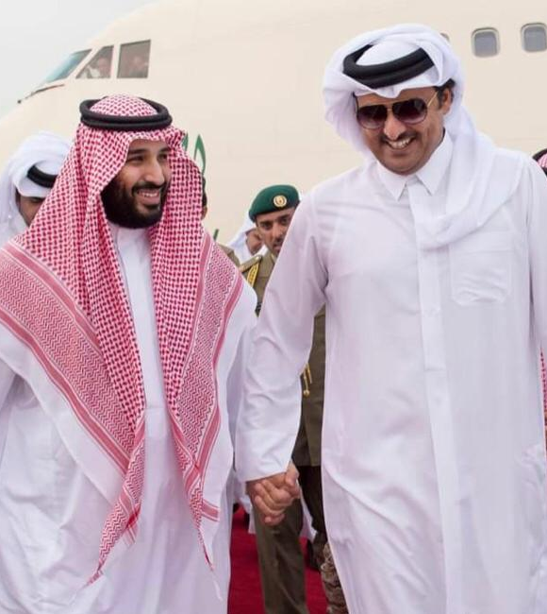
שפת גוף
צורת ישיבה
שלוש אצבעות (זכיה נצחון אהבה)
לחיצת יד ומגע גופני
קשר עין
הליכה בצוותא
יד על החזה
יד שמאל

Slide 31
מפגש מס' 4 מנהגים ומסורת

Slide 32
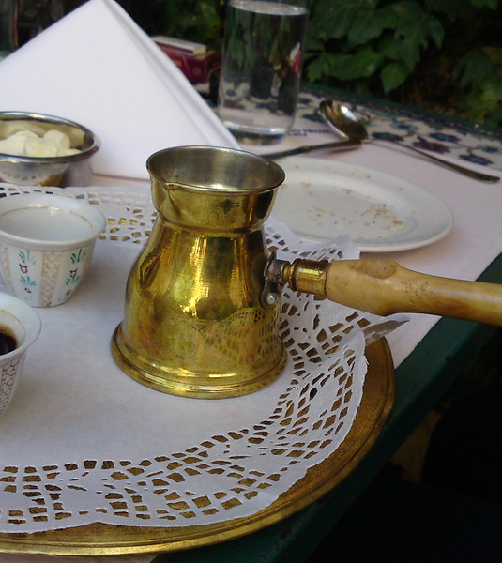
מנהגים
מנהגי חתונה
מנהגי אבלות
מנהגי הקפה
היחס ללהט"ב
חגים ומועדים
אמת ושקר
אלכוהול....(zero)
צילום

Slide 33
מנהגי נישואין
חוזה בין הגבר והאישה. חובה להתחתן "כמל דינכ"
עד ארבע נשים ובתנאי שהוא מסוגל לכלכל אותן.
אירוסין נישואין מגיל קבלת מחזור ראשון. חשיבות הבתולין
דומה ליהדות "כתובה" שני עדים וקריאת ברכות, סעודה
המוהר – תנאי הכרחי לקידוש הנישואין (אין סכום מינימום)
אין חובה לאישה להינשא למי שנבחר עבורה אולם במציאות....

Slide 34
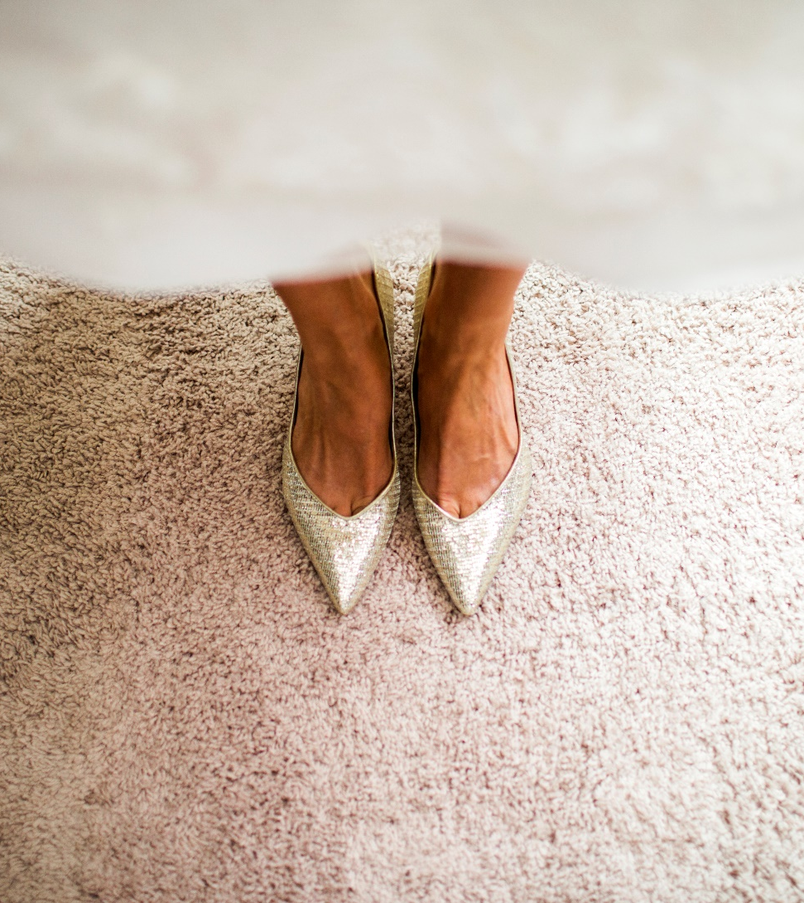
חתונה
איפה הגברים והיכן הנשים? (מזכיר משהו?)
אוכל?
ריקודים?
מוזיקה?
אלכוהול?
ברכות..
"מברוכ עליכ יא עריס"
"עקבל עינדכ" לרווקים

Slide 35
מנהגי אבלות
"אנו ביד אלוהים ואליו בסופנו נשוב"
תכריכים אלא אם נהרג כשהיד
קבורה בהקדם האפשרי
בהלוויה – יחוד האל והדרכת המת – "אללה הוא אלוהי, האסלאם היא דתי ומחמד הוא הנביא שלי"
הפרדה מוחלטת בין נשים וגברים
בית אבל, שלושה ימים כל המשפחה "יושבת"
הגשת קפה מר וחזק מאוד להדגשת האבל ותמרים להמשך החיים. קריאת הקוראן כולו
"סלמאת ראסכ ולאבקי בחייתכ"

Slide 36
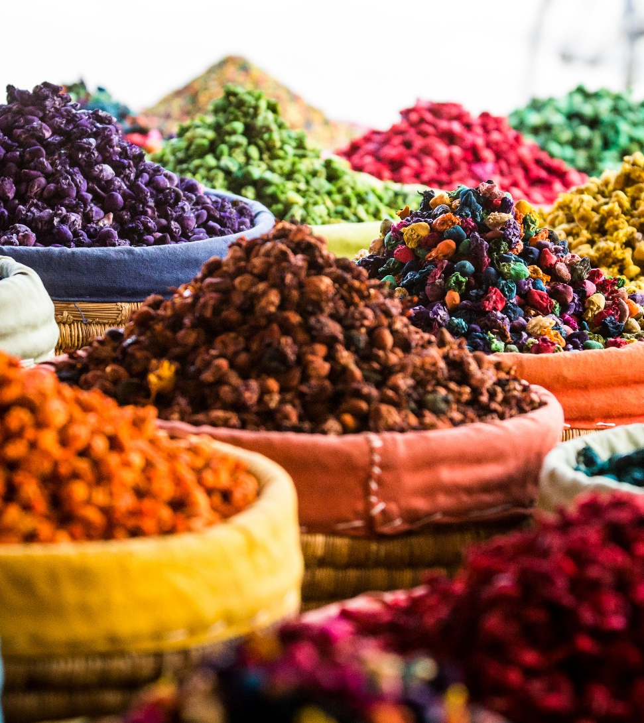
נימוסי שולחן
ארוחה באוהל/מסעדה?
אכילה עם הידיים או סכו"ם?
יד שמאל לשמור בכיס
מה מזמינים?
ברכות ונימוסין
צאחתן
בחאתרכ
ליסה בדרי
ען איזנכ

Slide 37
חגים ומועדים באסלאם
יום שישי הוא היום המקודש למוסלמים (תפילות המוניות, התכנסות, דרשה אולם אין שבתון
הרמדאן (מועד לא חג) אסור לאכול לקיים יחסי מין, לרכל, להמר. (אפשר לצפות בטלויזיה והרבההההה)
"לילית אל קאדר" – בסוף חודש הרמאדן. התגלות המלאך גבריאל למחמד, הלילה הזה נחרץ גורל הברואים (מקביל ליום כיפור)
"עיד אל פיטר" –סיום הרמאדן, נמשך שלושה ימים, תפילות אוכל חלוקת מתנות
חג בקורבן – החג הגדול בחודש האחרון של השנה, מסמל את עקדת ישמעל
באימירויות "יום הזכרון לשאהיד" (שבתון)
2 דצמ' – חג האיחוד (1971)

Slide 38
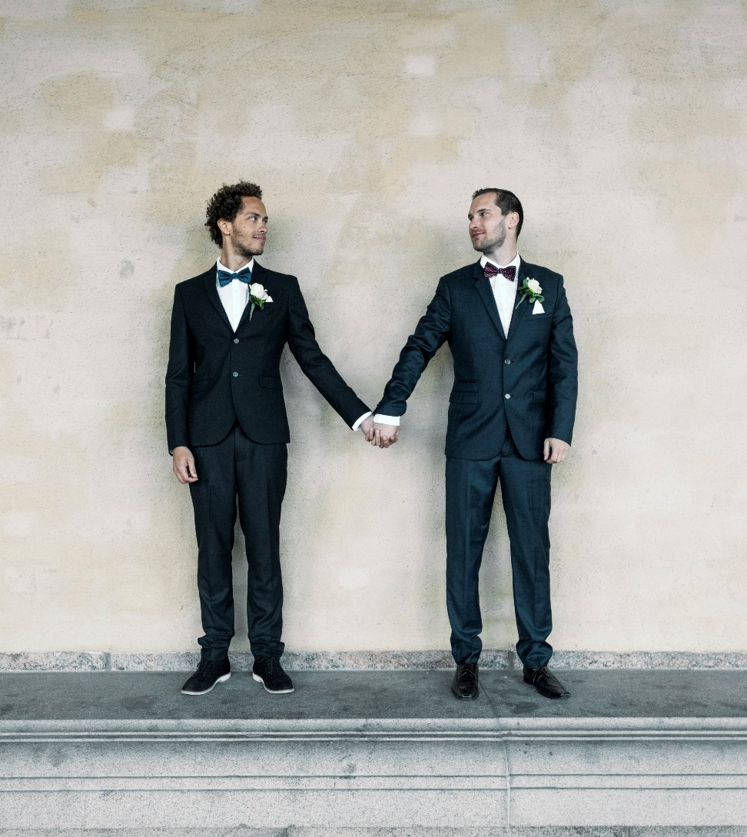
יחס ללהט"ב
כל סוגי הלהט"ב מגונים ואסורים על פי דין – עונש מוות במדינות כמו אירן,סעודיה,סודאן תימן ועוד
על פי הקוראן אנשי לוט (סדום) הושמדו מפני תאוות בשרים בין גברים
לאחרונה עמותות התומכות בקהילה אולם רוב חבריה אנונימים. בישראל שני עמותות (ירושלים וחיפה)
טיפולי המרה

Slide 39
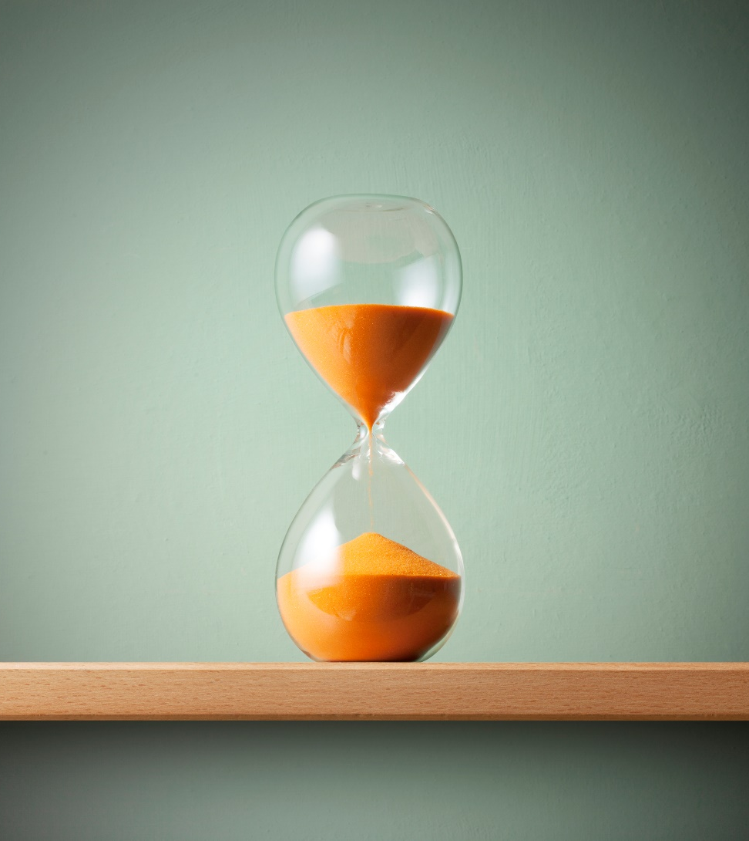
הזמן ומשמעותו
השנה על פי הספירה המוסלמית על פי הירח (29.53 ימים)מתחילה להספר מ622 לספירה המערבית
354 ימים בשנה יש שנה מעוברת לסנכרון
סוף שבוע שישי שבת אינו שבתון אולם רבים אינם עובדים
שעות תפילה – לא להפריע...
"מסאפת סיגרה"
דיוק בזמן? לא אצלנו
"שואי א-שואי"

Slide 40
צילום
במדינות המפרץ רגישים לצילום בציבור.
מותר לצלם, במיוחד לתיירים.
אין לצלם נשים!
אין לצלם גברים ללא רשותם.
אין לצלם בסיסים צבאים מתקני זיקוק וכד.
הכי טוב לבקש את רשות המקומיים לפני הצילום במידה ואתה מצלם אחרים.
צילומי נוף קווי רקיע גמלים וכד אין כל בעיה

Slide 41
בשבח הסבלנות
"אל עג'לה מין א-שטן ותהני מין אל רחמאן"
המקומיים לא אוהבים לחץ ולא אוהבים לעשות את הדברים מהר מהר.
הפגנת לחץ או הגזמה בדרישה לדחיפות עלולה לסכן עיסקה.
איחור לפגישה? זה רצון האל.

Slide 42
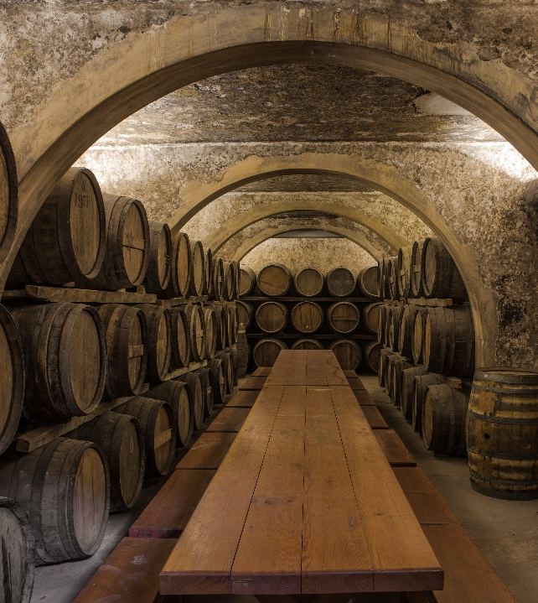
אלכוהול וסמים
על פי האסלאם האלכוהול אסור לשתיה.
לצד זאת ברוב המדינות יש סלחנות לזרים ששותים אלכוהול
ניתן לשתות אלכוהול בבתי מלון ומסעדות שקיבלו על כך אישור מיוחד.
למרות האיסור נוהגים לא מעט מוסלמים לצרוך אלכוהול בסתר לעיתים אפילו תוך כדי יצור ביתי או רכישה בשוק שחור.
בקבוק ויסקי לפגישה? – לא אצלנו
סמים
תתרחקו ומהר – יש איסור חמור על כל שימוש בסמים במדינות המפרץ. אחזקת סם עלולה לגרור עונשים כבדים . סחר בסמים עלול לגרום לעונש מוות.

Slide 43
מנהגים - לבוש
הנשים במדינות המפרץ שומרות על המסורת ונוהגות ללבוש את "העביה".
נשים לא נשואות יכולות ללבוש לבוש אחר אבל נשואות בדרך כלל ילבשו את "העביה".
"העביה" היום היא סמל סטטוס.
הרעלה נקראת "אלשילה" בד שחור ארוך העוטף את הראש ומכסה את השיער .

Slide 44
מפגש מס' 5 עסקים בעולם הערבי

Slide 45
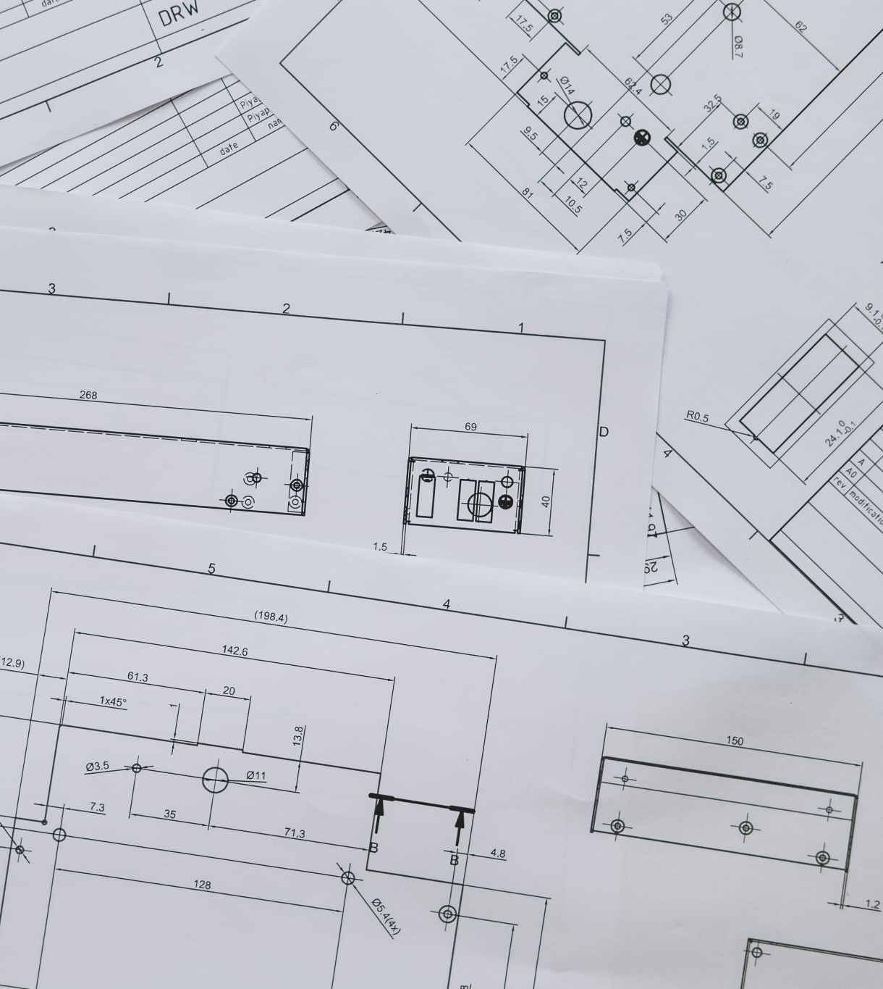
הכבוד לחוזה
ההתיחסות למילה הכתובה
להתמקח?, זו לא בושה, להיפך
שינויים בהסכמים?, ניתן לעשות שינויים אחרי חתימה?
נפש של סוחרים.
שקרים?
בכל מקרה אם יש סכסוך חוזי לעולם אל תקבעו את בית המשפט המקומי לברור המחלוקת

Slide 46
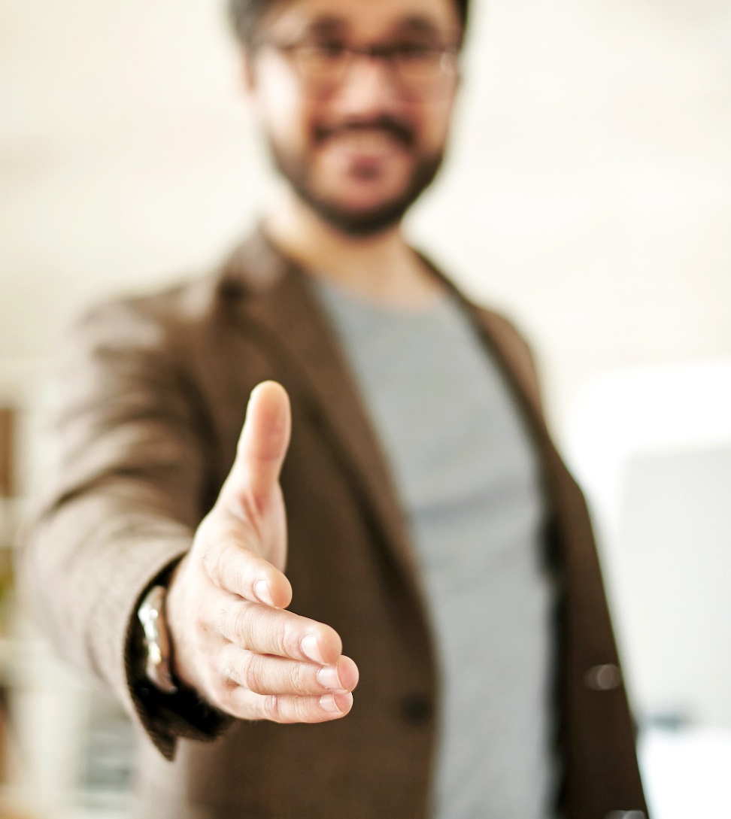
אינטרקציה עיסקית
פנים אל פנים עדיף באלף מונים על קשר אנטרנטי
לדעת את השפה!
לבוש מכובד
לחיצות ידיים
כינויי כבוד
אין הרמת קול
לשבת יחד לעמוד יחד
לא לסרב למשקה או כיבוד (ניתן לסרב מטעמי "כשרות" או צמחוני/טבעוני)
ביקורת – לא ישירה, בארבע עיניים
אין למתוח ביקורת על השלטון או המדינה

Slide 47
אמת ושקר
מותר לשקר?
אם כן,מתי?
וואלאי!

Slide 48
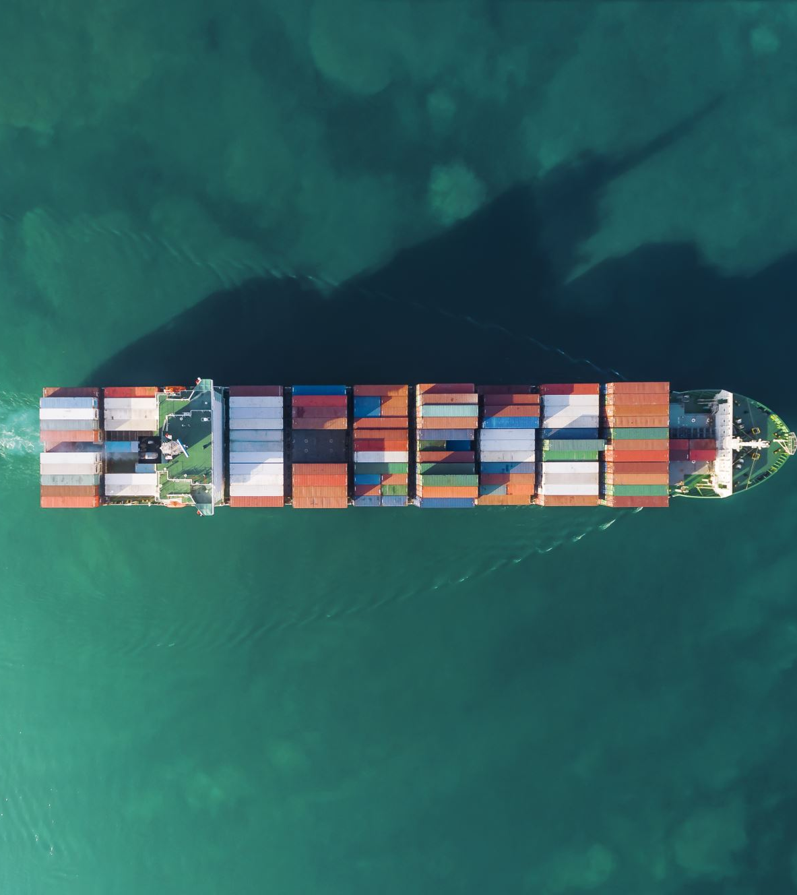
המסחר והחוק
שוני מנטלי ותרבותי
חוקי השריעה
הריבית והאסלאם
הביטוח והאיסלאם - המצב משתפר..
פרקטיקה וגישור בין חוקי השריעה לחוקים המודרנים
פתרון סכסוכים במהירות
קשר הון שלטון
בתי משפט? לא באימרויות

Slide 49
דת ועבודה
לדת השפעה משמעותית על מהלך העבודה.
אפשרות לתפילה חמש פעמים ביום ולהעמיד מקום לתפילה. הבנקאי יכול להפסיק את השיחה איתך כנ"ל פועל הבנין שבאמצע משימה וכד.
קחו בחשבון שגם פגישות עסקים יכולים להפסק באמצע
חלק מהחנויות יכולות להסגר בשעת התפילה.
מימד הזמן- . איחור לפגישה לא יהיה חריג ולא יתפס כבעיתי

Slide 50
מהגרי עבודה במדינות ערב
הריכוז הגדול ביותר של מהגרי עבודה בעולם (כ-35 מיליון)
לעיתים הזרים מהווים כ- 50% עד 85% מאוכלוסיית המדינה
מועסקים בבניה, עבודות כפיים ומשק בית
מעמדם נמוך, חווים התעללויות ותלויים לחלוטין במעסיק.
120 מיליארד דולר בשנה מועברים ממדינות המפרץ למשפחות העובדים.
מ-2013 נעשים נסיונות של השלטונות לצמצם את התופעה בנתיים ללא הצלחה יתרה.
משבר הקורנה סייע בהקטנת מספר הזרים במדינות ובמקביל עידוד ילודה, עבודת נשים, עידוד השכלה טכנולוגית.

Slide 51
לפני הקפה... מה הסיפור של הבז באימרויות?
סמל לאומי
כוח,נחישות,מהירות, עוצמה
מופיע על כסף וסמלי מדינה
סמל סטטוס
ספורט

Slide 52
קפה = תרבות
היכן הוקם בית הקפה הראשון בעולם?
ע'לאייה והפינג'אן
מזיגת הקפה
כמה קפה שותים? (כייף ד'ייף וסייף)
ישנן ברכות מיוחדות לקפה
יסלמו ידיכ
עמאר
שוכרן

Slide 53
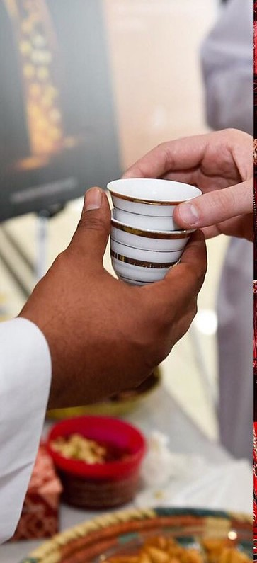
תודה רבה!!
שאלות???
להזמנת ההרצאה הזו או הרצאות אחרות :
יוסי אמרוסי – 0507503881
אתר -yossiamrosi.com

